Slide 1

ORÐMYNDUN
Samsett orð
© ÍSE301G Íslenskt mál 1

Slide 2
Þrír flokkar samsettra orða
Tvö eða fleiri orð eru sett saman til að mynda eitt orð:
Stofnsamsetning
  fiskbúð
Tengistafssamsetning (-a-, -i-, -u-, -s-)
  fiskisúpa
Eignarfallssamsetning
  - Eignarfallssamsetning eintölu
  - Eignarfallssamsetning fleirtölu
  götunafn (ef. et.)
  gatnamót; fiskabúr (ef. ft.)

Slide 3
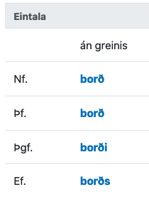
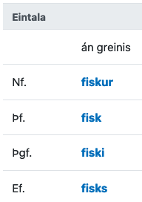
Stofnsamsetning
Fyrri hluti samsetts orðs er stofn orðsins
  beygingarmynd orðs án endingar; þf. et.
borðfótur
fiskbúð

Slide 4
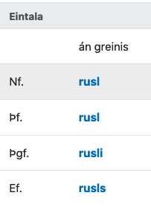
Tengistafssamsetning
Samsetningarliðir eru tengdir saman með sérstökum tengistaf sem er ekki eignarfallsending
  Tengistafir: -a-, -i-, -u-, -s-
ruslafata
eldiviður
ráðuneyti
leikfimiskennari

Slide 5
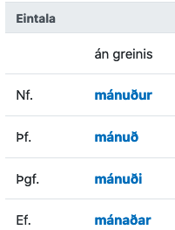
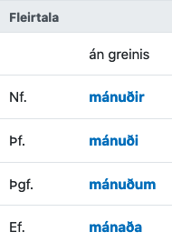
Eignarfallssamsetning
Fyrri hluti samsetts orðs stendur í eignarfalli eintölu eða fleirtölu
mánaðarlaun
mánaðamót

Slide 6
Fleirsamsett orð
Algengustu samsetningar í málinu eru myndaðar úr tveimur liðum en mörg samsett orð hafa þrjá eða fleiri liði:
tannlæknastofa
Eyjafjallajökull
rafhlaupahjólaleiga
strætisvagnabílstjóri
vegagerðarvinnumannaverkfærageymsluskúrslykill (tungubrjótur)
Meginregla: Aðeins seinni/síðasti liður samsettra orða beygist í tölu og falli

Slide 7
Verkefni
bóksala – bókasafn – fiskabúr – fiskibollur sundlaug – dótakassi – próftafla – stundatafla skellihlátur – Íslandssaga – landakort nemendaskrá – ökukennari – sjónvarp götukort – gatnamót – keppnisgrein
Stofnsamsetning
Tengistafssamsetning
Eignarfallssamsetning
  eintölu
  fleirtölu

